Slide 1



ПАМЯТКА
Процедура государственной регистрации прав собственности

Slide 2


ПАМЯТКА порядка государственной регистрации прав собственности
Первый шаг
Перед началом строительства инвестор должен получить разрешение на строительство (документ, подтверждающий соответствие проектной документации требованиям градостроительного плана земельного участка и дающий застройщику право осуществлять строительство, реконструкцию объектов капитального строительства, а также их капитальный ремонт)
Разрешение на строительство на земельном участке выдается органом местного самоуправления по месту нахождения такого земельного участка.
Разрешение на строительство на земельном участке, на который не распространяется действие градостроительного регламента или для которого не устанавливается градостроительный регламент, выдается федеральным органом исполнительной власти, органом исполнительной власти субъекта Российской Федерации или органом местного самоуправления в соответствии с их компетенцией.
Уполномоченные на выдачу разрешений на строительство орган исполнительной власти
в течение 5 (пяти) рабочих дней со дня получения заявления о выдаче разрешения на строительство:
проводят проверку наличия документов, прилагаемых к заявлению;
проводят проверку соответствия проектной документации или схемы планировочной организации земельного участка с обозначением места размещения объекта, требованиям градостроительного плана земельного участка. В случае выдачи лицу разрешения на отклонение от предельных параметров разрешенного строительства, реконструкции проводится проверка проектной документации или указанной схемы планировочной организации земельного участка на соответствие требованиям, установленным в разрешении на отклонение от предельных параметров разрешенного строительства, реконструкции;
выдают разрешение на строительство или отказывают в выдаче такого разрешения с указанием причин отказа.

Slide 3
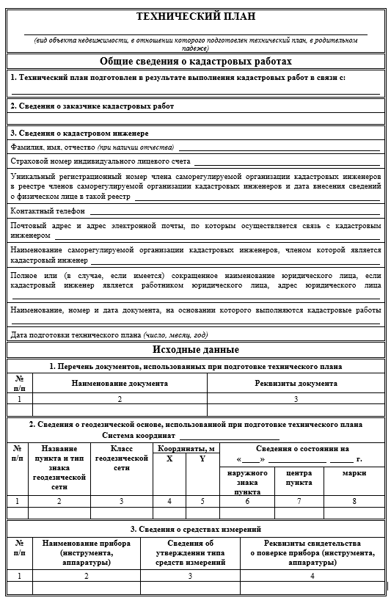


ПАМЯТКА порядка государственной регистрации прав собственности
Второй шаг
После окончания строительства инвестору необходимо подготовить ТЕХНИЧЕСКИЙ ПЛАН для дальнейшего ввода объекта недвижимости в эксплуатацию*
Форма технического плана утверждена приказом Минстроя России от 03.06.2022 N 446/пр «Об утверждении формы разрешения на строительство и формы разрешения на ввод объекта в эксплуатацию»
Технический план необходим для получения разрешения на начало использования объекта строительства, а также внесения информации об объекте недвижимости в Единый государственный реестр недвижимости (ЕГРН).
На основании сведений технического плана в ЕГРН вносится информация о технических характеристиках объекта недвижимости в случаях:
возведения новостройки;
проведения реконструкции (переоборудования) объекта недвижимости;
для учета объекта незавершенного строительства.
ПОВЫШЕНИЕ КАЧЕСТВА ГОСУДАРСТВЕННЫХ УСЛУГ
*Ввод объекта капитального строительства в эксплуатацию является обязательной процедурой, которая является завершительной стадией строительства объекта капитального строительства. Ее обязан пройти каждый застройщик, желающий оформить имущественные права на здание, помещение, сооружение и завершить строительство. Получение разрешение на использование объекта позволяет собственнику полноценно распоряжаться недвижимостью, заключать юридические сделки, использовать по целевому назначению.

Slide 4



К кому обратится для разработки технического плана ?
ПАМЯТКА порядка государственной регистрации прав собственности
Разрабатывать техническую документацию вправе
квалифицированные кадастровые инженеры
* Полномочия кадастрового инженера регламентируются Федеральными законами от 24.07.2007 № 221-ФЗ «О кадастровой деятельности» и от 13.07.2015 № 218-ФЗ «О государственной регистрации недвижимости»
Выбрать кадастрового инженера можно на портале Росреестра, перейти по ссылке (https://rosreestr.gov.ru/open-service/statistika-i-analitika/reyting-kadastrovykh inzhenerov/).
При выборе подрядчика нужно учитывать позицию кадастрового инженера в рейтинге кадастровых инженеров. Место в рейтинге позволит определить качество выполненных кадастровым инженером работ.
Заключить договор о выполнении кадастровых работ с кадастровым инженером
* В договоре о выполнении кадастровых работ рекомендуется дополнено внести в обязанности кадастрового инженера положения, обязывающие исполнителя кадастровых работ устранить ошибки в срок, не более 7 рабочих дней, с момента их выявления и до момента государственного кадастрового учета объектов в ЕГРН. Это позволит инвестору требовать от кадастрового инженера исправления ошибок, вследствие которых уполномоченным органом были возвращены документы на доработку.

Slide 5

Органы, уполномоченные на принятие решения о выдаче разрешения на ввод объекта в эксплуатацию, в срок не позднее пяти рабочих дней с даты принятия такого решения, обязаны направить посредством отправления в электронной форме в орган регистрации прав заявление о государственном кадастровом учете и прилагаемые к нему документы:*
ПАМЯТКА порядка государственной регистрации прав собственности
Построенный объект ставится на кадастровый учет и регистрируются права на него
Третий шаг
Проектная документация
Разрешение на строительство
Заявление о государственном кадастровом учете и государственном регистрации прав
Заявление о государственном кадастровом учете и государственном регистрации прав и правоустанавливающий документ на земельный участок, на котором расположены здание, сооружение, в случае если сведения о правах на данный земельный участок не внесены в ЕГРН
Разрешение на ввод объекта капитального строительства в эксплуатацию
Заявление, содержащее сведения, предусмотренные частями 3.6 и 3.7 статьи 55 Градостроительного кодекса Российской Федерации**
Технический план
** Установлены требования к заявлению застройщика о выдаче разрешения на ввод объекта капитального строительства в эксплуатацию. В частности, в заявлении указываются сведения об уплате государственной пошлины, согласие на осуществление государственной регистрации права собственности и адрес электронной почты.
Принятие решения о постановке на государственный кадастровый учет объекта
Разрешение на ввод объекта в эксплуатацию
Отсутствие противоречий между документами
* ч.1 ст. 19 Федерального закона от 13.07.2015 № 218-ФЗ «О государственной регистрации недвижимости»

Slide 6



ПАМЯТКА порядка государственной регистрации прав собственности
Как получить услугу по государственной регистрации прав ?
Получить услугу по государственной регистрации прав собственности на территории Российской Федерации возможно в офисах многофункциональных центров предоставления государственных и муниципальных услуг, а также в электронном виде на портале услуг Росреестра https://rosreestr.gov.ru/eservices/services/.

Slide 7

Росреестр рекомендует собственникам недвижимости внести в Единый государственный реестр недвижимости (ЕГРН) свою электронную почту
ПАМЯТКА порядка государственной регистрации прав собственности
Адрес электронной почты вносится в ЕГРН по желанию собственника. Благодаря этому владелец недвижимости может оперативно получать из Росреестра информацию о действиях с его имуществом. Внести электронную почту в ЕГРН можно при регистрации недвижимости, получении выписки о ней и других подобных действиях. Для этого адрес нужно указать в определенной графе заявления. Можно подать и отдельное заявление - о внесении в ЕГРН сведений о таком адресе. Это можно сделать в любом офисе МФЦ. В дальнейшем не забывайте обновлять сведения в ЕГРН, если адрес электронной почты меняется
Росреестр уведомляет по электронной почте
о поступлении пакета документов на регистрацию прав на эту недвижимость (в том числе, если документы поступили в электронном виде)
об изменении данных правообладателя, о внесении в ЕГРН сведений о публичном сервитуте в отношении принадлежащего вам участка
о результатах государственной кадастровой оценки, о ходе рассмотрения вашего запроса о предоставлении сведений из ЕГРН, о приостановлении, отказе, прекращении учетно-регистрационных действий или возврате без рассмотрения представленных документов.
характеристик принадлежащих ему объектов недвижимости, если такие сведения поступили из органов власти
об аресте, запрете совершать сделки с недвижимостью, о включении вашего земельного участка в зону с особыми условиями использования территории
об исправлении ошибок в ЕГРН, информацию о статусе рассмотрения своих заявлений в Росреестр

